Slide 1
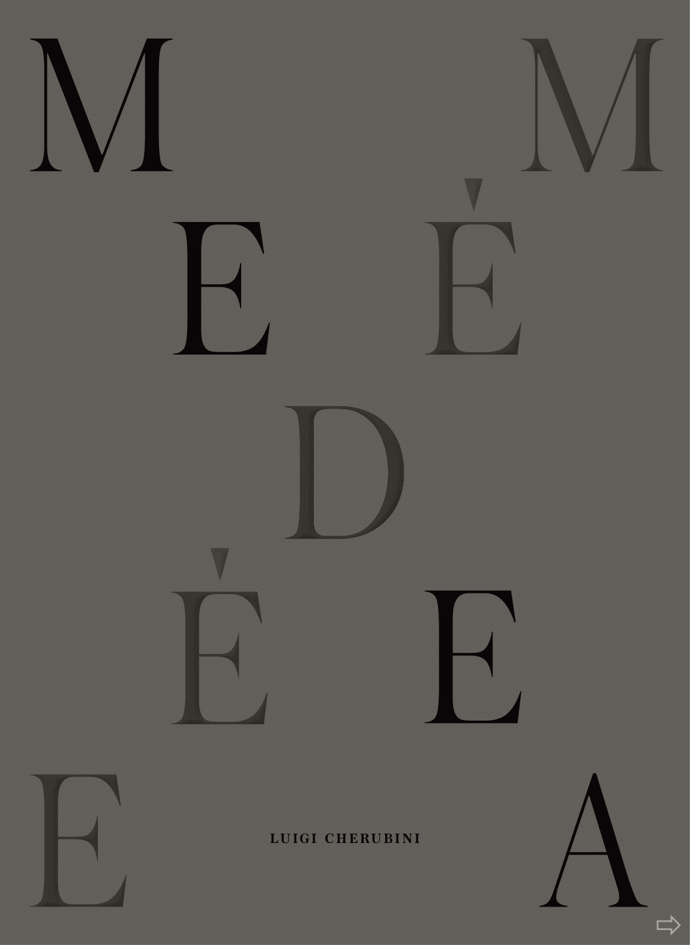
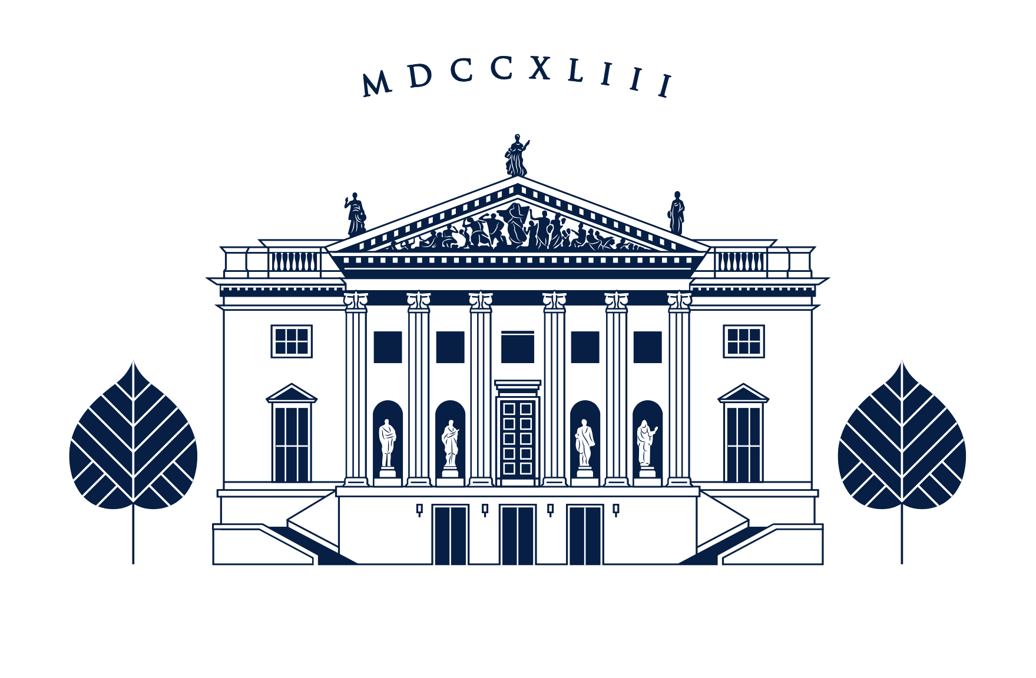
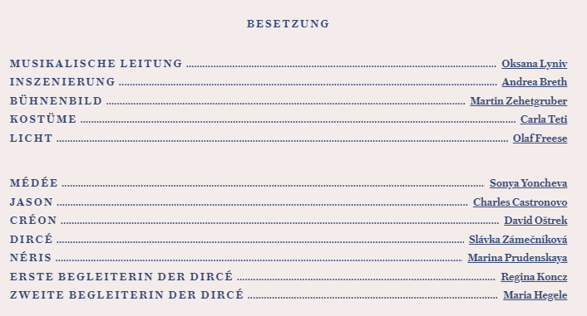

Slide 2
LUIGI CHERUBINI UND SEINE »M É D ÉE«
这部歌剧代表了一个特例，也是凯鲁比尼自己作品中的一个特例。 在一部歌剧的整体结构中，紧急状态总是被视为这样的，即： H。 情节处理：想想莫扎特作品中女性复仇或疯狂的爆发，例如《伊多梅纽斯》中埃莱特拉的绝望或《夜后》第二首咏叹调。 这种紧急状态现在几乎占据了整个乐谱：开头（第1-4首）的婚礼和谐已经是被迫的，其中色彩的模糊和新娘的不情愿毫无疑问。 对单一角色的执着是前所未有的：在第一张照片中出现后，梅黛仅再次离开舞台，因为寺庙里发生了谋杀儿童的事件。 即使梅黛正在研究她的对手克雷翁（在第9合唱团中）和她不忠的丈夫杰森（在大型二重唱第7和第11中），她也无法突破她的孤立。 她的知己内里斯在中央 G 小调咏叹调（第 10 号，巴松管独奏）中所表达的同情并没有传达到主角身上。 相反：在这个被认为是抒情的休息时刻，被羞辱的女人第一次闪过杀婴的念头。 一方面，凯鲁比尼的心理图在风格上与意大利正剧的暗影场景联系在一起，其中管弦乐宣叙调唤起了被鬼魂困扰的主角的幻觉，从而导致了具有慢快升级系统的回旋咏叹调。 Médée 的 Aria No. 14 更新了这个主题，包括其必需的降 E 调。 另一方面，凯鲁比尼非常清楚地将他的主角与意大利歌剧所发展的女巫或愤怒的女性类型区分开来。
这种区别已经在剧作家兼记者弗朗索瓦-伯努瓦·霍夫曼（François-Benoît Hoffman，1760-1828 年）的文本中体现出来，他还与艾蒂安-尼古拉斯·梅胡尔在音乐剧方面进行了非常成功的合作。 霍夫曼继续了欧里庇得斯在美狄亚形象被塞内卡扭曲成泰坦尼克号怪物之前赋予其的人性化。 值得注意的是，由美狄亚引入物质传统的美狄亚对致命结婚礼物下毒的场景被省略了。 相反，作曲家在近乎莫扎特式的宁静时刻阐明了美狄亚作为一位慈爱的妻子和母亲的濒危身份。 乐谱不断参考克里斯托夫·威利巴尔德·格鲁克，他的抒情悲剧是处理古代悲剧素材的明确典范，他的风格在独奏曲目、合唱乐章和器乐作品中一次又一次引起共鸣。 凯鲁比尼几乎没有从新那不勒斯学派的成功作曲家那里获得灵感，他的老师萨尔蒂就属于新那不勒斯学派。 另一方面，他的复调和对位弦乐结构以及大胆的半音阶与尼科洛·乔梅利 (Niccolò Jommelli) 的较早成就相结合。 与意大利传统的距离主要是因为凯鲁比尼并不是为意大利人的声音而写作。 费多剧团的剧团朱莉-安吉丽克·勒格朗（Julie-Angelique Legrand），又称为席奥夫人（Mme. Scio，1768-1807 年），是法国朗诵学派的杰出代表，她是歌唱演员而不是首席女主角。 花腔名家是意大利歌剧中表达心理愉悦的首选媒介，但在 Dircé 咏叹调中仅扮演次要角色（作为与长笛独奏的对话，作为第一首的一部分）。
此外，凯鲁比尼发展了法国歌剧的音乐舞台剧：通过在第一幕（第1-4）的开场序列中整合合唱团、独唱和合奏以及入场进行曲； 在第二幕（第 12 首）的结局中，通过新娘队伍的游行以及随后在寺庙内进行的声学可视化婚礼，其中声音和和声音乐（铜管合唱团）吟唱出五声音阶古老的赞美诗，随后是快进行曲中，谩骂的梅代人在地堑管弦乐团的点缀下，成为了前景。 并在第三幕（第15号）的结局中再次采用这种远距离效果，表达伊阿宋的哀悼和反抗，以及合唱团为了被谋杀的迪尔塞和克雷翁而进行的反抗。 法国的遗产包括管弦乐，它本着维也纳古典主义的精神，抛弃了所有纯粹的装饰元素。 因此，在充满交响气息的F小调序曲之后，凯鲁比尼还为另外两幕提供了厚重的器乐引子：令人屏息的脉动C小调引子（第8号）和不朽的D小调雷雨音乐（第13号） 。 凯鲁比尼将管弦乐队变成了人际和内心事件的地震仪。 他更喜欢在谐波不稳定的背景下，在潜伏或威胁性移动的低音线上使用反复出现的短和最短的弦乐动机。 在戏剧性的对抗过程中，这些图案受到复杂的分离和发展技术的影响。 表达的载体不再是小曲的封闭旋律，而是管弦乐作品中集中于色彩与和声的旋律瞬间。 这部歌剧的一个特点是有时充满仪式性的悲情，不仅在亚历山大经典“英雄”格调中的大量对话段落中，而且在音乐结构中，它偶尔会冻结表面威胁的音乐释放的戏剧性姿态。
这种距离效应可能与凯鲁比尼的古典主义态度有关，但它似乎也适合离谱的主题。 该作品在首演时取得了显着的成功，但在演出了 37 场后就从保留曲目中删除，只偶尔在法国的协奏曲摘录中听到。 相反，密集的接受从德语世界的柏林（1800年）和维也纳（1802年）传播开来，凯鲁比尼在那里也找到了贝多芬、韦伯和勃拉姆斯最热情的拥护者。
SCHÖNHEIT DER MUSIKALISCHEN FORM, DÜSTERLEIDEN 音乐形式之美，盲目苦难
凯鲁比尼可能在 1796 年主要创作《美狄亚》，该剧于 1797 年 3 月上演。 除了《运水人》之外，它仍然是他最著名的歌剧，也是他创作的最宏大的歌剧。 这种支配整部作品的阴郁气势在格鲁克身上也没有出现过，而如果我们放眼未来，我们也只会在瓦格纳那里再次遇到类似的意图。 如果音乐作品的原则没有那么根本的不同，《美狄亚》的恐怖宏伟可以与《诸神的黄昏》相媲美，人们几乎可以说，它对基本情绪的无情坚持与《特里斯坦》相媲美。 后者的工作还涉及到重点不在于外在行为，而在于灵魂的发展。 我们以音乐和戏剧的方式体验了女主人公的内心挣扎和他的可怕决定。 当勃拉姆斯曾经说过：“这个美狄亚，就是我们音乐家中公认的戏剧音乐的最高境界”时，他的这种赞美或许并没有过分。 但年轻一代的音乐家很难同意他的观点；
因为《美狄亚》已经从我们的舞台上消失了三十多年，更广泛的圈子如何与一部没有上演的歌剧建立起活跃的关系呢？ 如此具有纪念意义的作品竟然有可能被放弃，这不得不让我们对当代艺术文化产生极大的关注。 《美狄亚》是极少数没有立即和解结局的歌剧之一。 但是，如果和解不在于这样一个事实，那就不是真正的悲剧：我们永远不会失去对美狄亚彻底悲剧性性格的同情，而同样的意思是伊阿宋的命运，尽管它是可怕的，但他的命运似乎是合理的。不忠。 美狄亚是一位被拒绝的妻子，一位失去孩子的母亲，她来到科林斯寻找叛徒。 但当杰森打破束缚他的新纽带并回到她身边时，和解还为时不晚。 她试图在她的第一首咏叹调中说服他这样做（第 6 首，“Vous voyez de vos fils”，“你看到不幸的母亲”）
美狄亚本性中的女性气质得到了最深刻的表达。 咏叹调的基调就是由这句温暖的恳求给出的。 但美狄亚最神圣的权利和感情却被伊阿宋冒犯了，所以她情不自禁地指责他的不忠，尽管她仍然爱着他，只想重新赢得他的心。
她必须让我们的灵魂了解这个女人的全部价值以及她所遭受的全部伤害，以免以后，即使她做了最可怕的事情，我们对她的同情也不会被厌恶所淹没，同时她总得让我们一睹美狄亚燃烧的火山吧，这样，在她的恳求遭到冷酷拒绝之后，
我们就不会再对她的任何行为感到惊讶了。 凯鲁比尼并非简单地将各种情绪并置，而是将它们交织在一起，就像它们在人类灵魂中交织在一起一样，值得我们崇高的敬佩。
美狄亚发誓要报仇。 但从想法到行动还有很长的路要走。 在第二幕开始时，我们发现她再次软化了。 她愿意忍受一切； 只有一个人不应该教自己的孩子讨厌他们。 于是她请求科林斯国王克瑞翁给予她庇护，以便她能与儿子们亲近。 因此，她组建了一个大型合奏团，除了她自己和克瑞翁之外，她的仆人涅里斯和合唱团 5 7 5 8 也参加其中（第 9 首，“啊！ du moins à Médée”，“哦，至少授予美狄亚” ）
从戏剧的角度来看，第二部分的回归对我来说似乎是一个错误。 然而，奇怪的是，美狄亚现在必须继续假装宽恕，却再次公开承认她想要复仇。 但除此之外，这个剧团堪称音乐戏剧领域无与伦比的领导者。 因为，虽然它使戏剧的情节变得锋利，但它丝毫没有损害音乐形式的美感或其黑暗激情内容的美感。
MEDEA, DIE MYTHISCHE GESTALT 神话形态
希腊神话中充满了令人印象深刻、迷人的人物、神灵和英雄，无论男女，他们不可避免地会留在你的记忆中。 毫无疑问，美狄亚就是其中之一，她从古代史诗诗人和戏剧家开始就不断挑战艺术再现。 作家、戏剧艺术家、画家和作曲家已将《美狄亚神话》翻译成自己的作品超过 300 次，而且往往以一种非常个性化和有效的方式。 诗人欧里庇得斯 (Euripides) 于公元前 431 年与他的诗人欧里庇得斯 (Euripides) 一起，他是著名的阿提卡三人组 (Attic triad) 中最年轻的一位，就他的作品而言，记录最详尽，其中的主角还包括埃斯库罗斯 (Aeschylus) 和索福克勒斯 (Sophocles)。 尽管在公元前演出的《美狄亚》并没有在同时代人中取得成功，但它被作为后世的中心典范——大量的新版本都提到了他的悲剧，这对戏剧的历史产生了影响，直到今天还没有什么它的——已经失去了表达的力量、深度和意义。 诗人的艺术语言是以神话为基础的，这些古老的故事在被定格为文字之前，已经以多种形式口头流传了好几代。

Slide 3
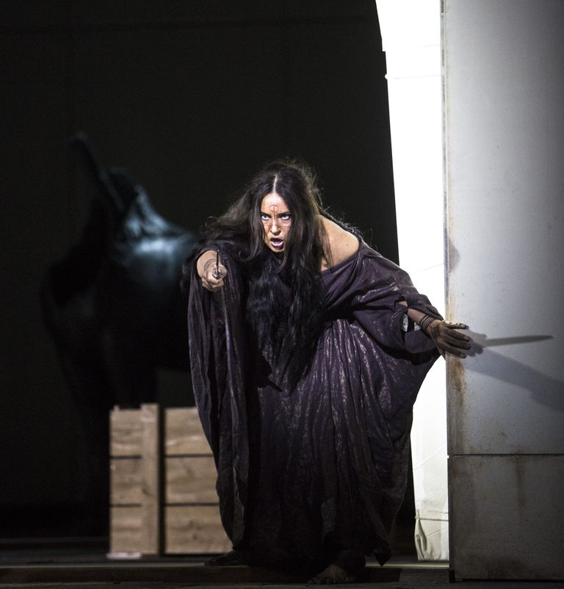
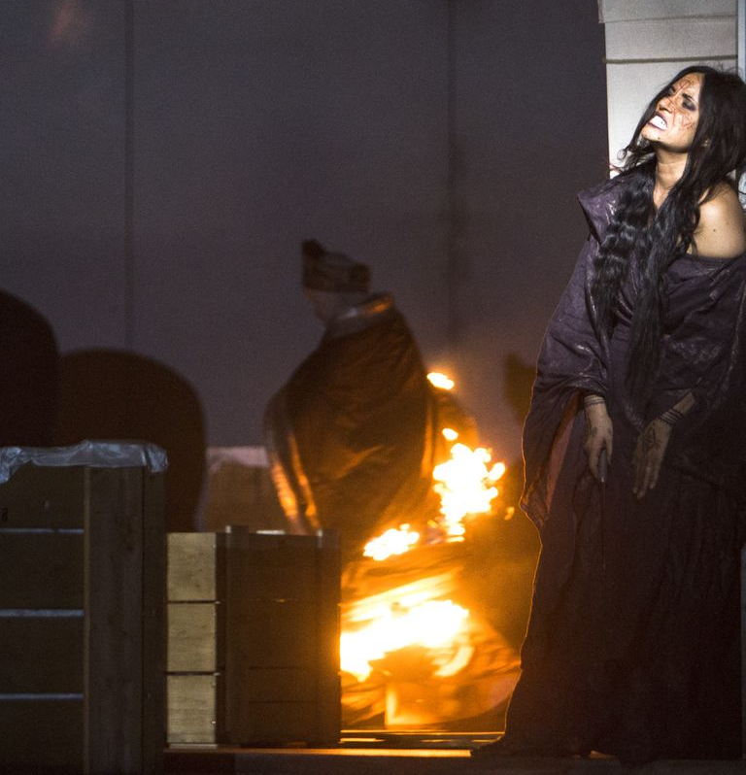
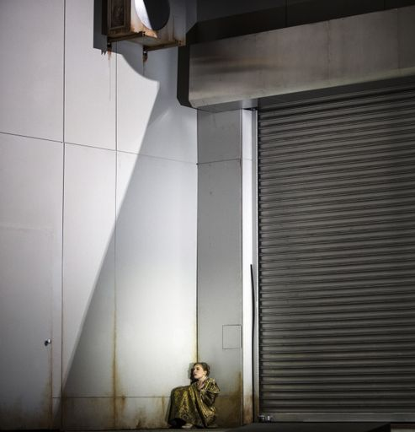
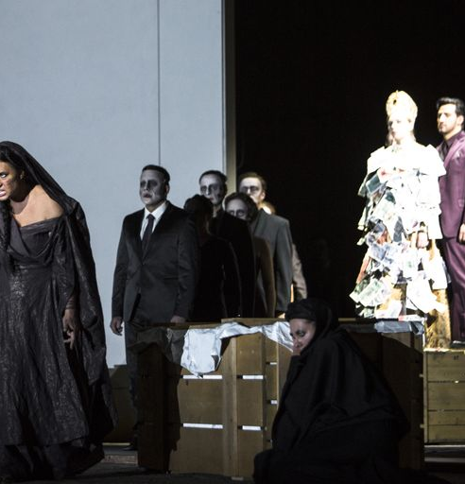

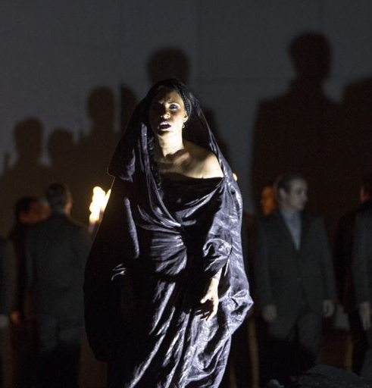

Slide 4
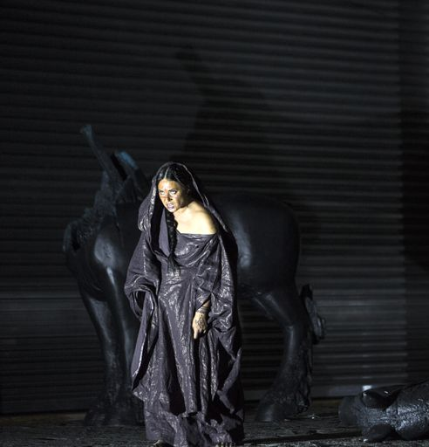
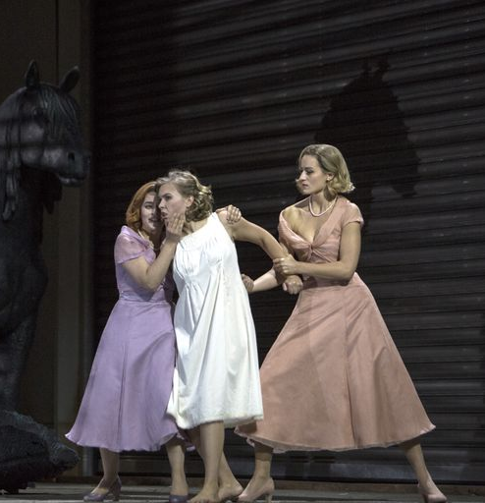
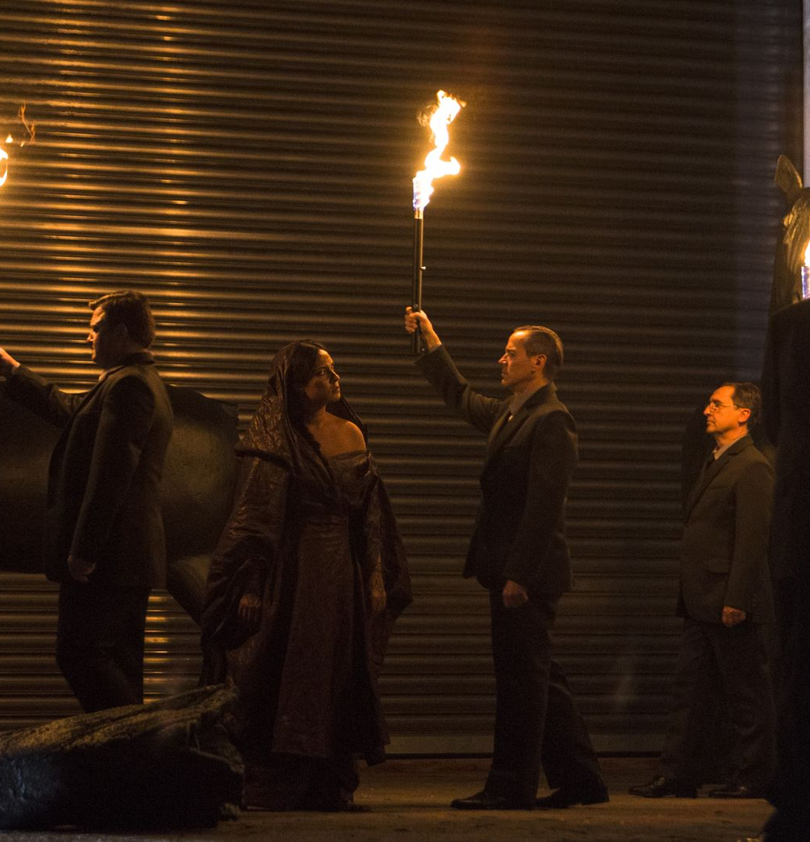
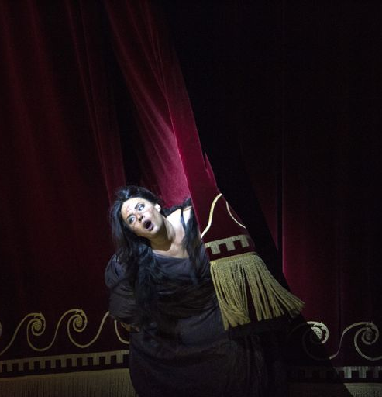
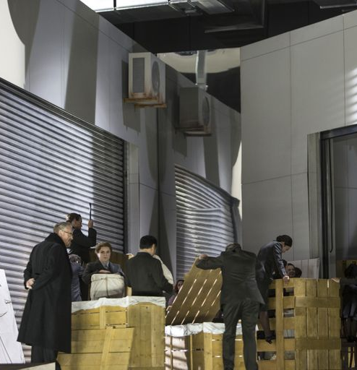
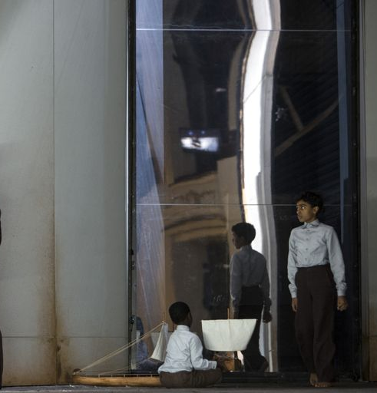

Slide 5
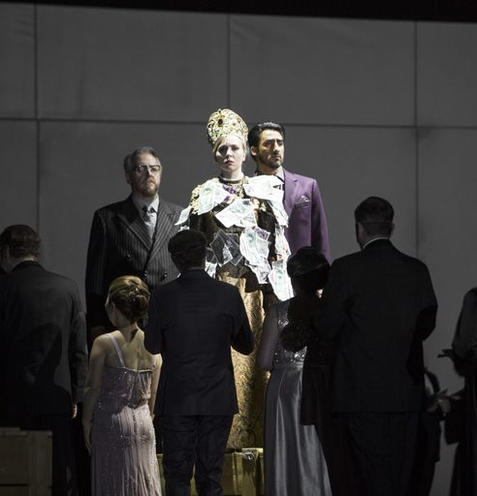
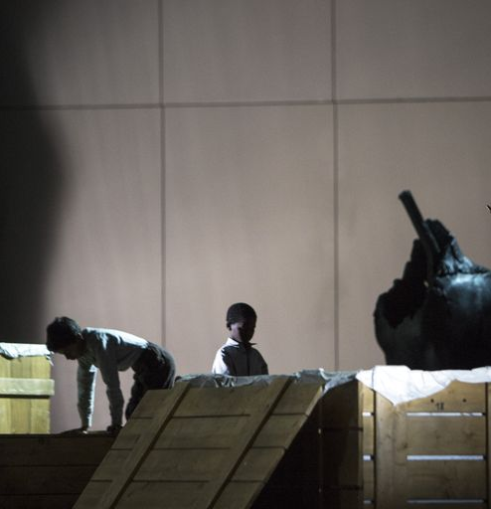
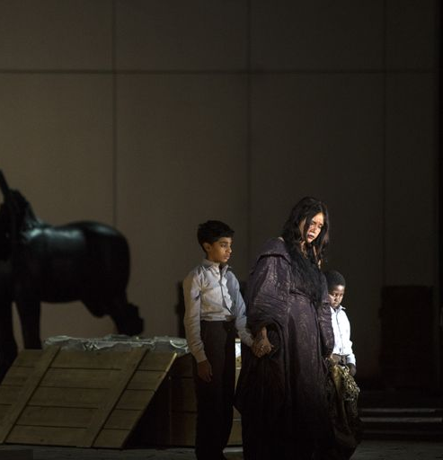
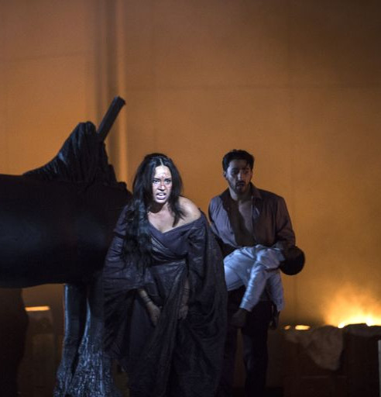
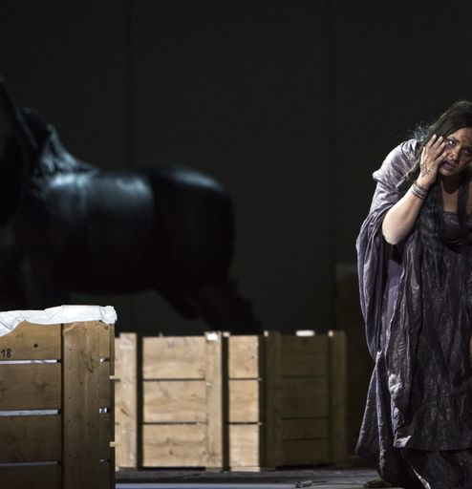
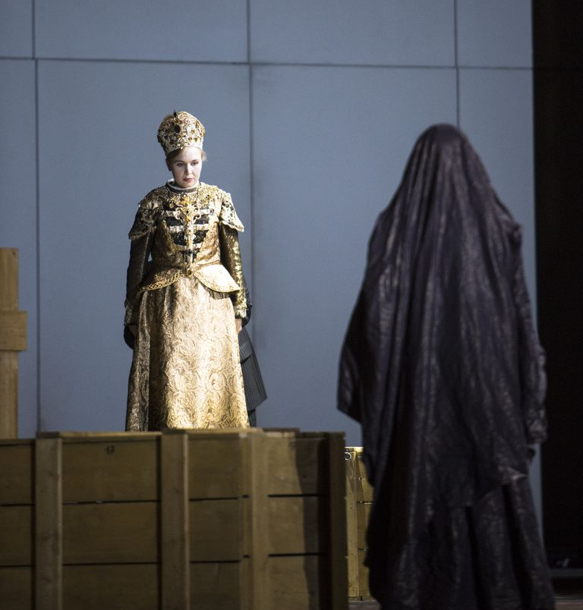

Slide 6

史前 伊阿宋与阿尔戈英雄——他的战友，以他们的船阿尔戈号命名——一起去黑海的科尔基斯夺取金羊毛。只有在（最不可能的）杰森成功的情况下，他的继叔珀利阿斯才会同意放弃他应有的约尔科斯王位。在科尔基斯，伊阿宋和国王的女儿美黛坠入爱河。在 Médée 的帮助下，Jason 设法从她父亲的财产中偷走了羊毛。如果不是美黛杀害了她的弟弟并肢解了他的尸体，以迫使她的追捕者收集散落在海中的尸体部分，从而能够逃脱，那么两人随后的逃亡就不会成功。回到希腊后，杰森得知珀利阿斯指责他的父亲在阿尔戈沉没一事上撒谎。被逼死。为了惩罚 Pelias，Médée 引诱他的女儿们杀害并烹煮他，以期通过魔法使他恢复活力。在 Pelias 的儿子 Akastos 的追捕下，这对无家可归的夫妇（现在有两个儿子）逃离希腊。在逃亡中，父母走散了：父亲带着他的两个儿子到达了科林斯，在那里他有可能嫁入王室。
第一幕 科林斯国王的女儿迪尔塞担心她未来的丈夫伊阿宋有一天会像他的第一任妻子美黛一样离开她。Dircé 的妻子们试图让年轻的新娘振作起来。她的父亲 Créon 向 Jason 保证，他会保护他的儿子们，而不是将他们交给 Akastos，Akastos 在 Médée 失踪后想要为 Pelias 对他们的谋杀报仇。伊阿宋登上他的阿尔戈英雄，并呈上克雷翁要求的新娘礼物：金羊毛。Dircé 打断了仪式，担心对 Médée 造成的伤害和她可能的报复。为了让她放心，杰森发誓永远忠诚。当克瑞翁向这对夫妇祈求众神的祝福时，一个陌生人出现了：它是美黛。她冷静而坚决地宣布，她将阻止杰森的婚外情。只有当 Créon 辱骂她并威胁要将她交给 Akastos 时，Médée 才警告不要激怒她。克瑞翁为她预言了地狱，但最初退缩了。
Médée 提醒杰森，他的胜利归功于她现在被排斥的同样的罪行和牺牲。她恳求他不要与“他儿子的母亲”断绝关系，但没有成功。当他否认对她和她的行为负有任何责任时，她要求他在她的爱或她的敌意之间做出选择。争端升级。两者都升级为相互死亡威胁。在短暂的喘息中，她被为了金羊毛而洒下的所有鲜血的记忆牢牢抓住了——正如只有美黛所怀疑的那样。
第二幕 Médée 精神错乱：她被禁止与她的儿子接触。克雷翁和他的士兵一起出现：根据伊阿宋的调解，他让她逃脱并保护她的孩子。Médée 谦卑地请求在科林斯得到容忍，但被拒绝了。当她祈求宙斯见证对她的不公时，美黛的红颜知己内里斯警告说要小心。Médée 现在宣布他接受国王的命令。她只要求再多休息一天。她通过指出她完全无助和缺乏权利来打消克瑞翁的不信任。克瑞翁离开后，内里斯发誓对她的情妇至死不渝，而美黛则陷入黑暗的沉思。在这样做的过程中，她想出了一个让自己害怕的想法，即惩罚杰森不仅背叛了他的新娘，还背叛了他的儿子。
杰森似乎慷慨地承诺他所谓的她在流亡期间的支持。Médée 宣布她的反抗已被打破。她要求孩子们陪她流亡，但杰森因为对他们两个的深爱而拒绝了她。Médée 的抱怨安慰了 Jason，让她在她离开之前与孩子们接触。Médée暗暗下定决心要让他为她的“假眼泪”付出高昂的代价。
杰森赶去参加一个仪式，请求众神保佑他与迪尔塞的婚姻。Médée 委托 Néris 陪她的两个儿子去 Dircé。这些礼物是送给梅迪斯以前的婚纱和她的新娘王冠的礼物——有毒的礼物，目的是给新新娘带来死亡。婚礼队伍进入寺庙。梅迪 (Médée) 对节日歌曲进行了尖刻而愤世嫉俗的评论。她还祈求婚姻之神处女膜，但作为她背叛婚姻的复仇者。
第三幕 内里斯带着孩子们和致命的礼物前往迪尔塞。雷暴爆发。Médée 用匕首武装自己，并告诫自己要坚强。可等儿女归来，她的杀机却无力施展：匕首从她手中掉落。对杰森的愤怒和对孩子们的爱让她分崩离析。她命令内里斯保护她的孩子远离她。内里斯刚和他们一起撤退，美黛就后悔放弃对伊阿宋的这种极端惩罚。然后恐怖的尖叫声和伊阿宋对迪尔塞痛苦死亡的哀叹，克瑞翁拖着他一起，传到了她的耳朵里。Médée 捡起从她身上滑落的匕首，跟在 Néris 和她的孩子们身后。伊阿宋和人民想要惩罚美黛。
《梅狄娅》（Medea）是一部由意大利作曲家路易吉·切韦利（Luigi Cherubini）创作的悲剧歌剧，于1797年在巴黎首演。该作品以古希腊神话中的梅狄娅为蓝本，讲述了她因丈夫的背叛而进行的复仇行动以及最终带来的悲剧结局。
这部歌剧在创作时期并没有得到很高的认可，但随着时间的推移，它被视为是19世纪欧洲歌剧重要的作品之一。它的音乐风格大胆、复杂，曲调有时极富戏剧性，有时又非常优美，整部作品充满了激情、暴力、情感和理性的交织，能够给观众带来深深的感受。

